Slide 1
오픈소스가 뭔가요?
- 오픈소스 컨트리뷰션 경험하기
정호일
https://lavi02.github.io
https://www.linkedin.com/in/hoil-jeong

Slide 2
시작하기 전에…
함께 여행하실 분들
(이런 분들이 오시면 좋아요!)

Slide 3
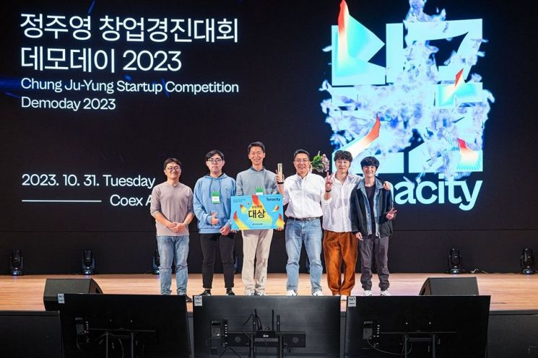
소개(정호일, 22)
2년차 서버 백엔드 엔지니어
2021. 03. 한양대학교 ERICA캠퍼스 컴퓨터학부 소프트웨어전공 휴학생
2023.06. ~ 현재 ㈜ Fleetune Fullstack Engineer. DevOps Engineer
2022.05. ~ 2023.03. Crescento Backend Engineer.
2023.10, 정주영창업경진대회 성장트랙 대상
2023.10, Coursera Deep Learning Specialization
2023.06, 양자정보경진대회 해커톤 입선
2023.01, AWS Certified Solutions Architect – Associate
2020.06, Russia SpamAndFlags CTF World Championship 입선
2020.04, University of Maryland UMDCTF ThreatSims 1st
2019.11, SKT 0과 함께하는 스마틴앱챌린지 미래산업부문 최우수상
2019.10, 대한민국청소년창업경진대회 사회적문제해결분야 우수상

Slide 4
Business
수요응답형 교통체계 백엔드
(DRT, Demand Responsive Transport)

Slide 5
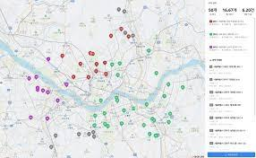
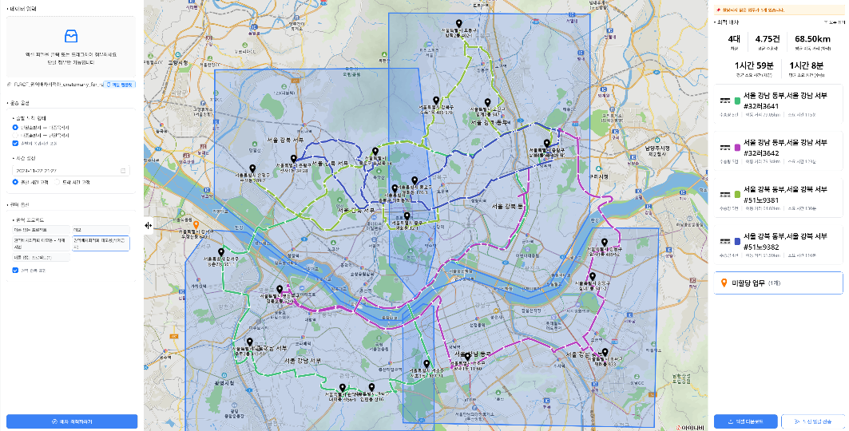
Business
권역 최적화 / 권역 배차 백엔드
(Door-To-Door Optimization / Zone Dispatch)

Slide 6
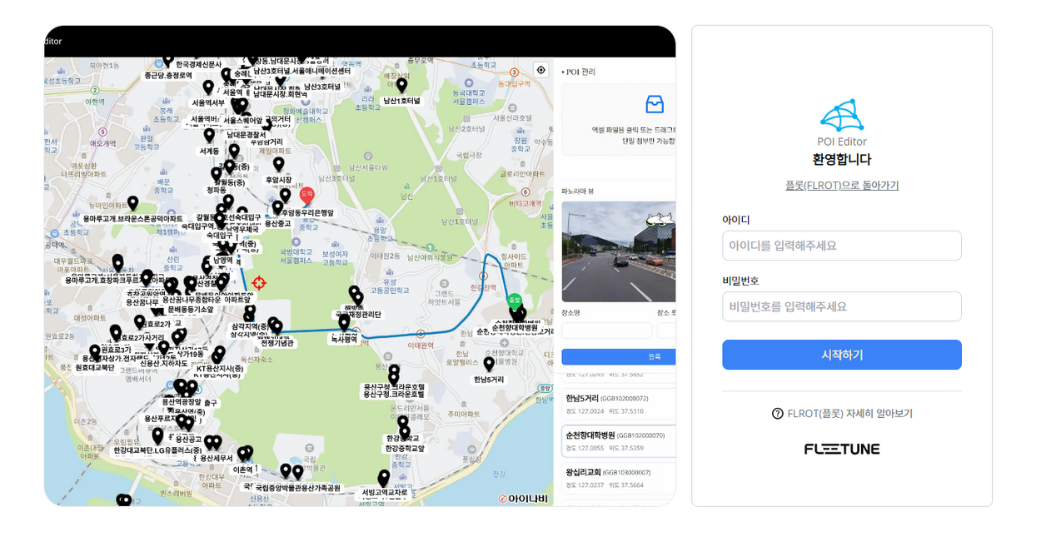
Business
POI 기반 고정 노선 관리 프로그램 프론트엔드
(POI Based Fixed-Line Managing Tool)

Slide 7
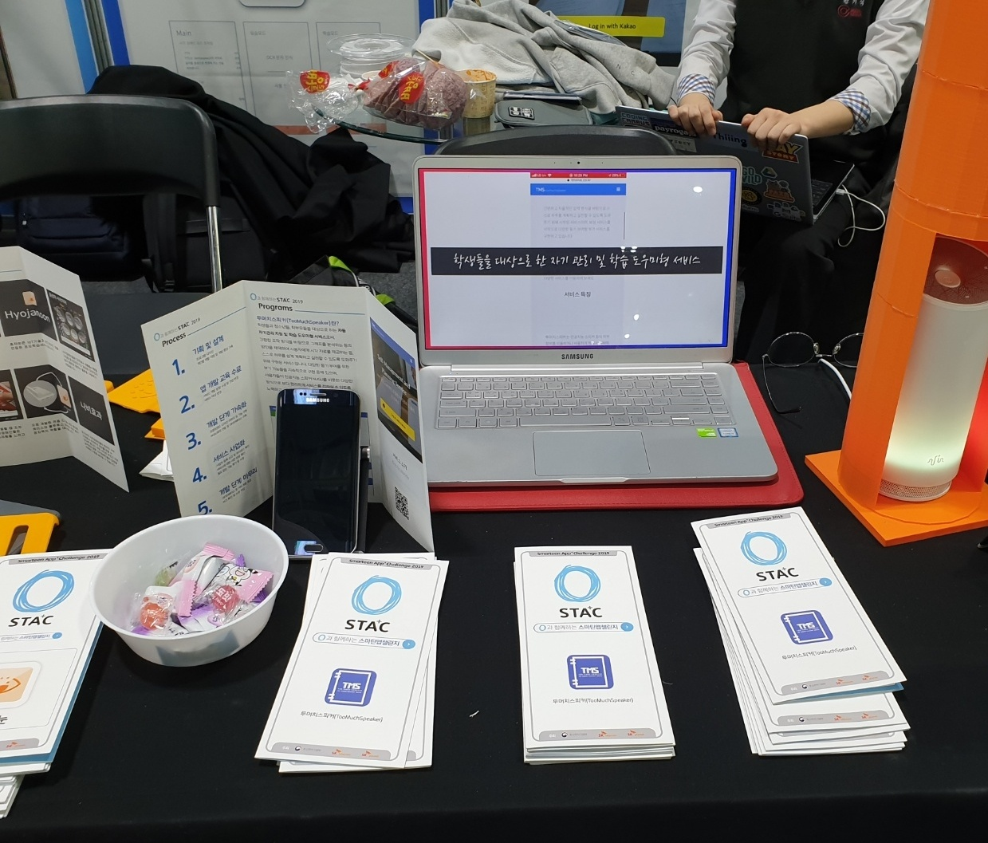
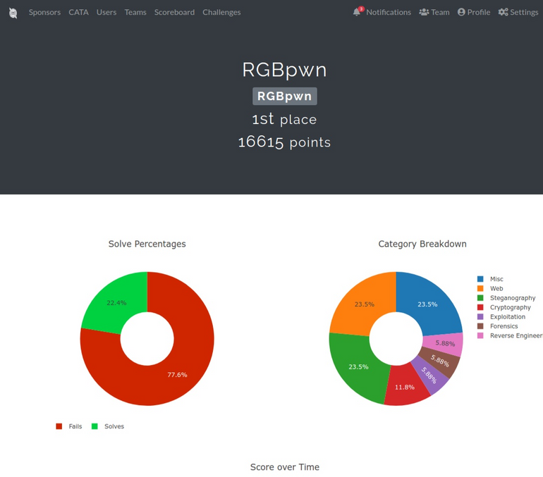
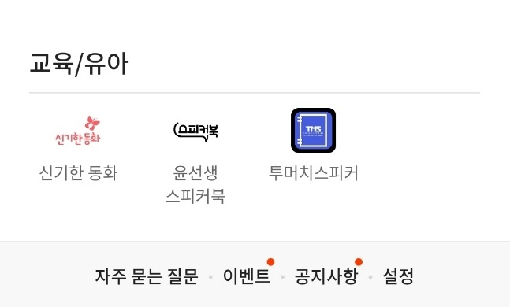
Personal

Slide 8
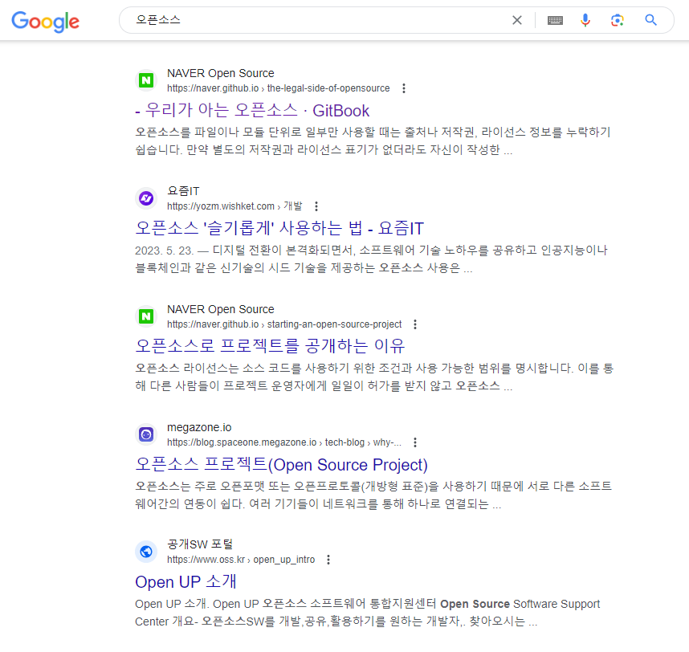
오픈소스가 왜 중요한가요?

Slide 9
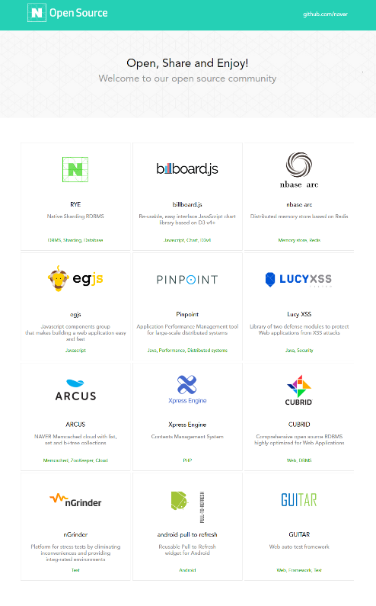
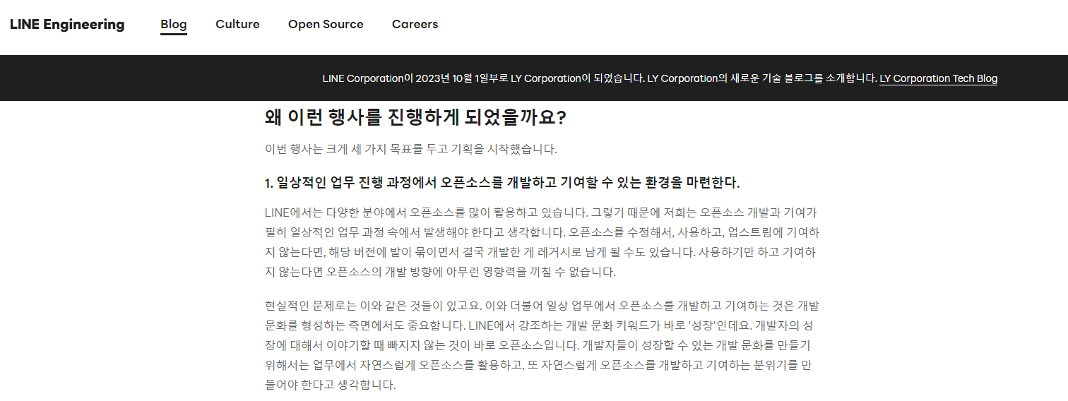
오픈소스가 왜 중요한가요?
아키텍처 간 독립성, 프로세스의 자유도 보장
-> 실제로 다양한 회사의 여러 분야에서 사용됨

Slide 10
https://tech.kakao.com/2021/06/16/frontend-growth-10/
오픈소스가 왜 중요한가요?
다양한 경험: 코드 리뷰, 심화 학습 등의 기회

Slide 11
오픈소스가 왜 중요한가요?
다양한 경험: 코드 리뷰, 심화 학습 등의 기회

Slide 12
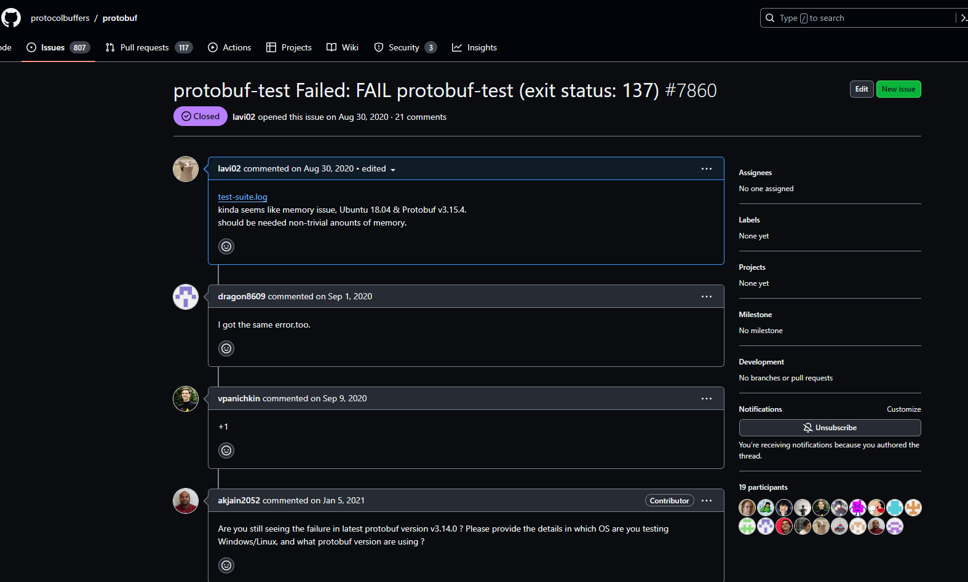

Slide 13
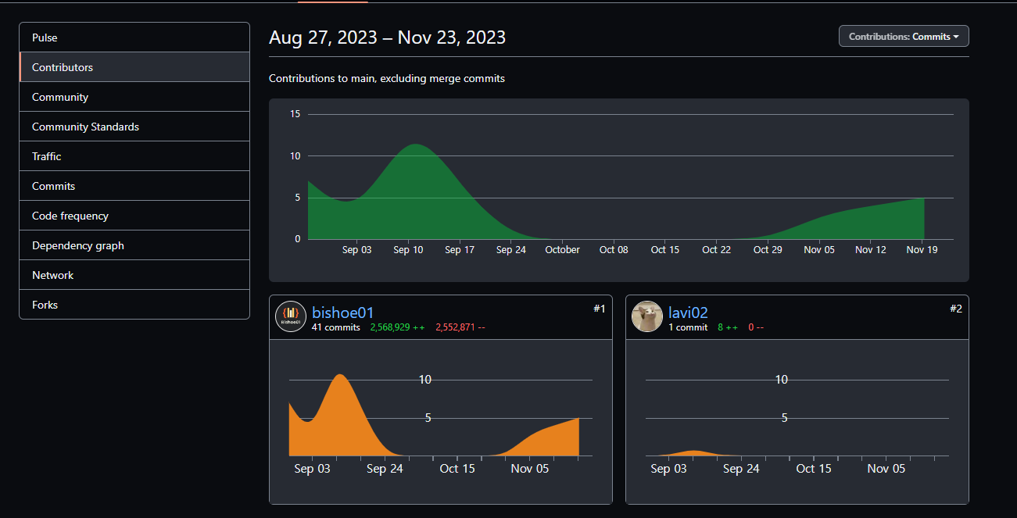
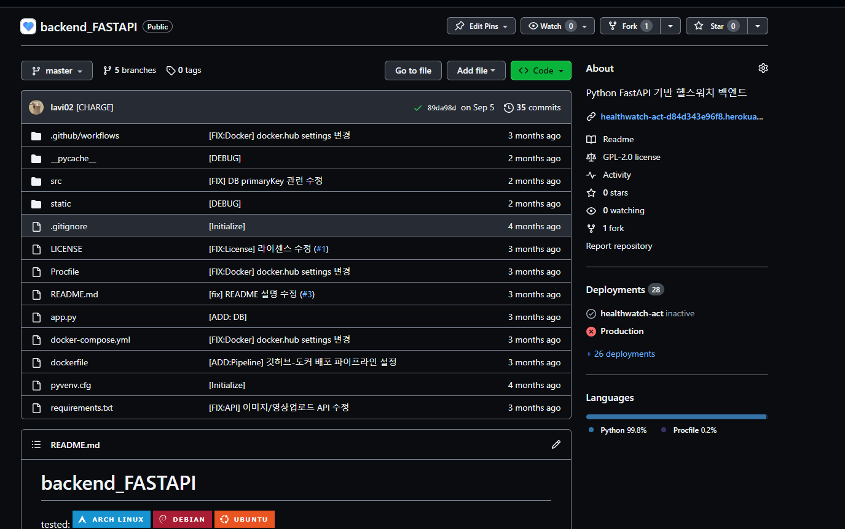

Slide 14
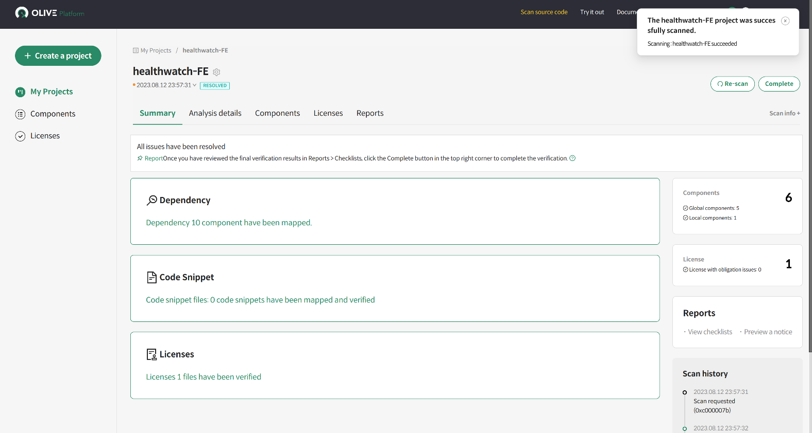
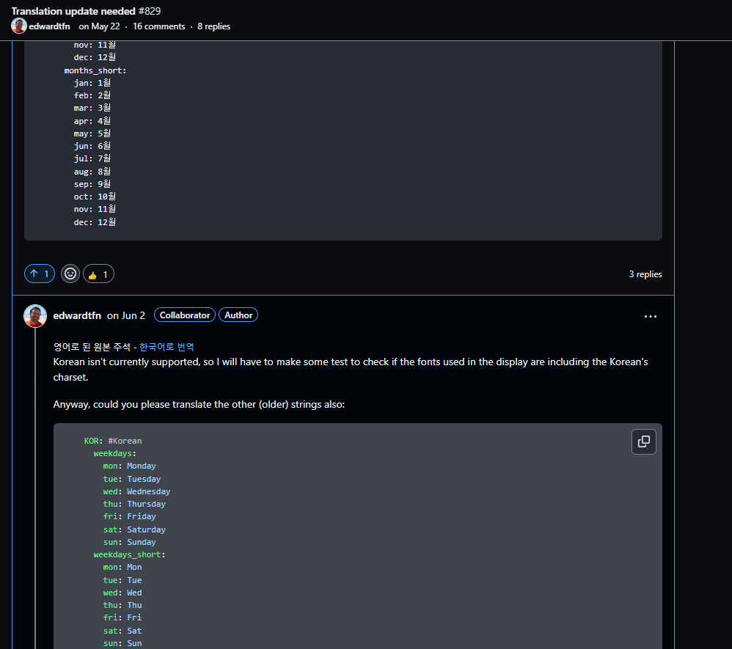

Slide 15
컨트리뷰션 활동을 하는 이유?
오픈소스 기여를 통한 성장
이슈 보고나 실제 기여를 했을 때, 도움을 받을 수 있음.
역량을 노출할 수 있는 좋은 기회
2. 외부 참여를 위한 세밀한 정의와 설계
외부 연결성을 고려
사회적인 네트워크 형성 및 참여 가능
3. 사용하는 기술 버전에 대한 빠른 적용 가능
기술 트렌드를 반영하는 유연성 향상

Slide 16
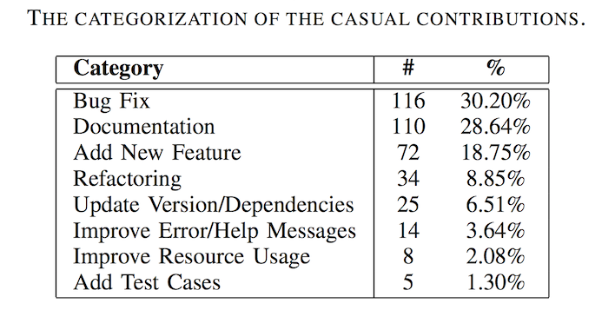

Slide 17
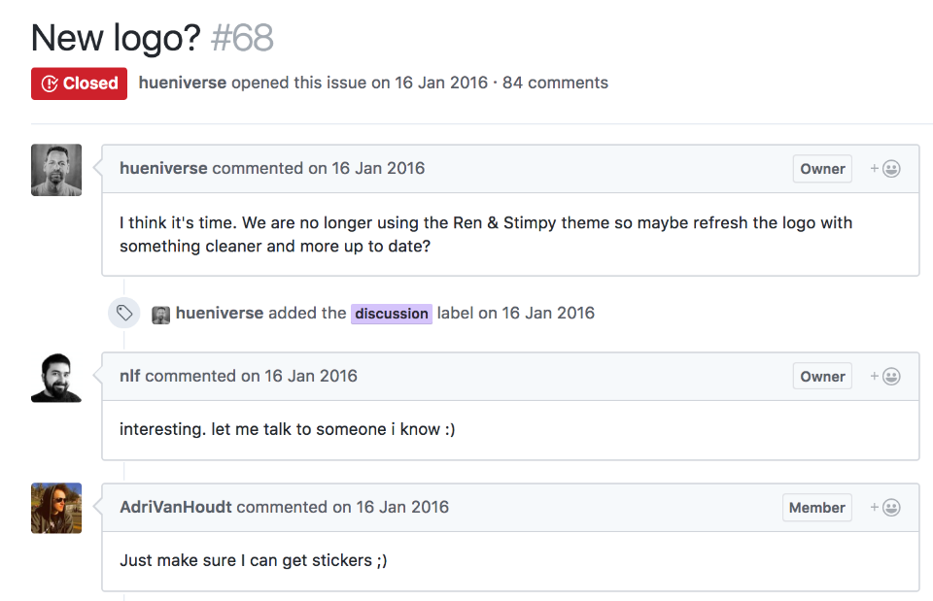
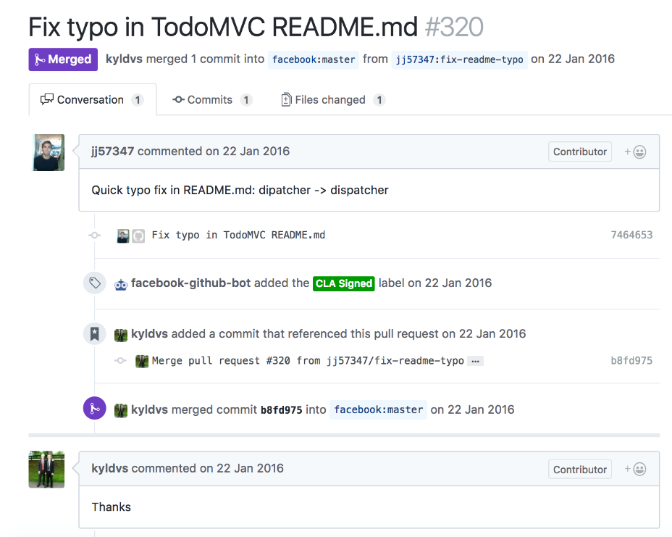
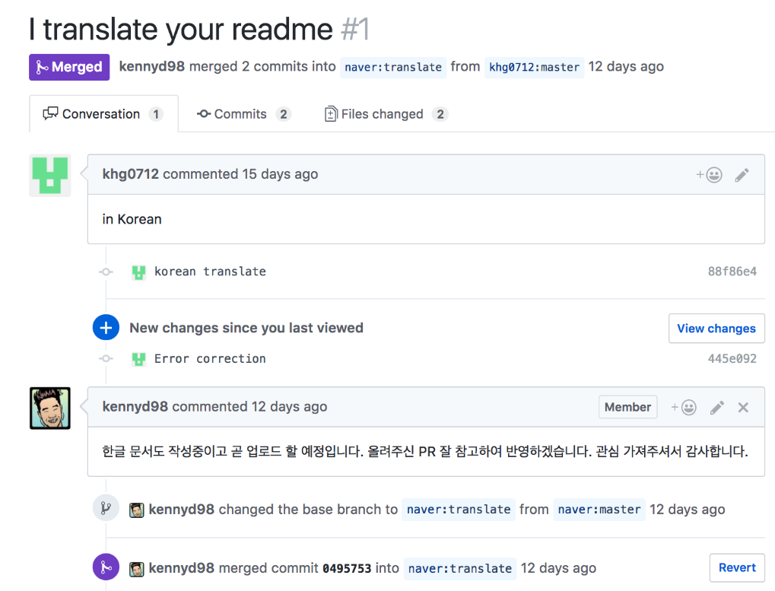
https://naver.github.io/OpenSourceGuide/book/BetterContribution/why-contribute-to-open-source.html

Slide 18
이런 분들 환영합니다!
오픈소스에 관심 있으신 분들!
어떻게 시작해야할 지 고민되시는 분들!
가진 기술지식으로 기여가 어렵다고 생각하시는 분들!

Slide 19
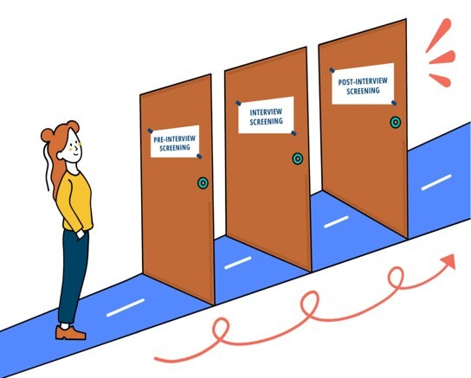

Slide 20
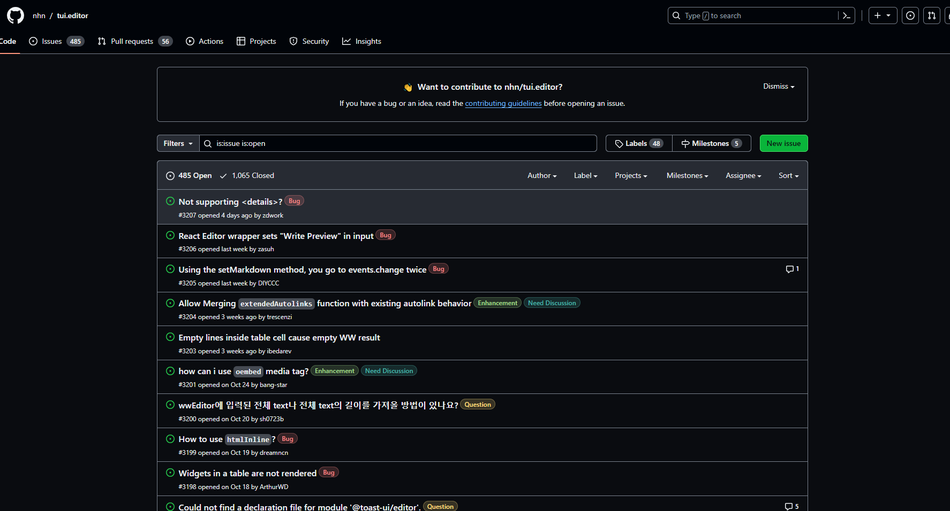

Slide 21
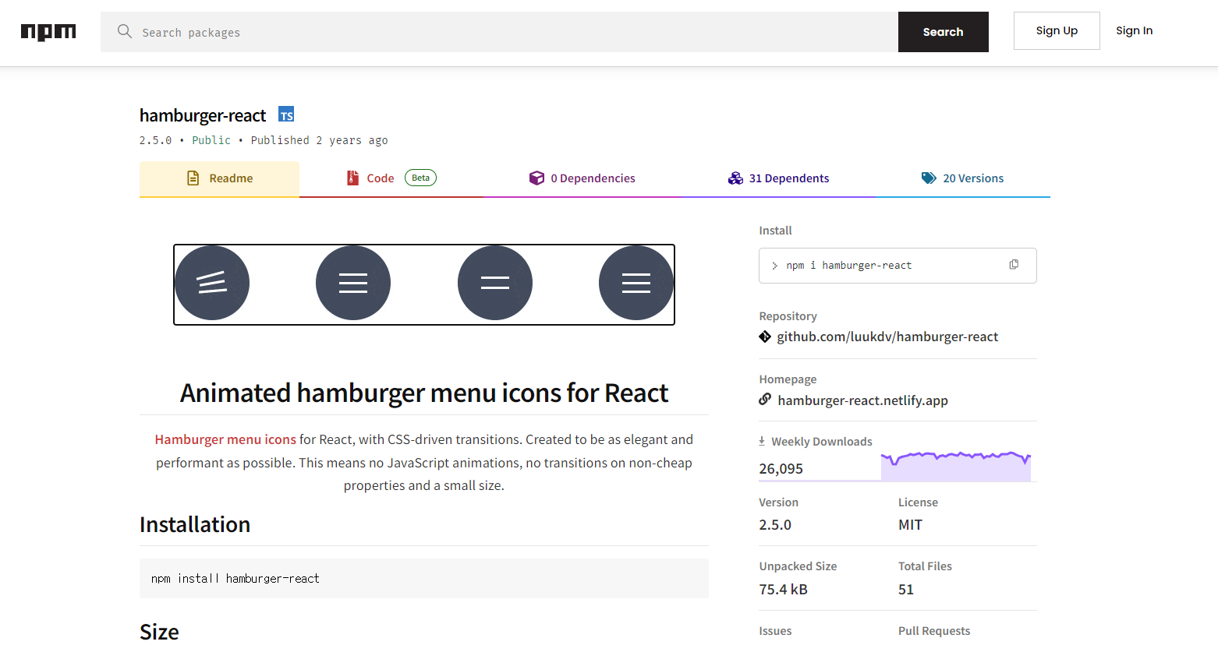

Slide 22
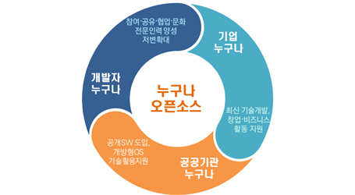
https://www.oss.kr/news/show/ea60b452-72ea-4a83-93f5-450582463d87

